Slide 2
James E. Brady
Neil D. Jespersen
Alison Hyslop
Maria Cristina Pignocchino
Chimica.blu seconda edizione

Slide 3
Capitolo 2
Le grandezze fisiche e le misure

Slide 4
Sommario
I sistemi e le misure
Massa, volume e densità
Forza, peso, pressione ed energia
Temperatura e calore
L’incertezza delle misure
Le cifre significative

Slide 5
I sistemi e le misure
Per sistema si intende ogni porzione di spazio fisico, in cui possono essere presenti più corpi materiali, che è posta sotto osservazione dello scienziato.
Tutto quello che e al di fuori del sistema si definisce ambiente, mentre il sistema più l’ambiente costituiscono l’Universo.

Slide 6
I sistemi e le misure
Un sistema può essere:
aperto, se scambia materia ed energia con l’ambiente;
chiuso, se scambia solo energia con l’ambiente;
isolato, se non scambia ne materia ne energia con l’ambiente.
sistema aperto sistema chiuso sistema isolato

Slide 7
I sistemi e le misure
Studiare un sistema significa descrivere le sue proprietà.
Le proprietà di un sistema possono essere:
qualitative → possono essere definite senza avvalersi di misure;
quantitative → richiedono delle misure.
Le proprietà misurabili si dicono grandezze.

Slide 8
I sistemi e le misure
Misurare significa confrontare il valore di una grandezza ottenuto sperimentalmente con un’unità di misura.
La misura richiede due fasi:
scegliere un campione di riferimento riconosciuto come unità di misura;
stabilire la procedura per effettuare la misura. Questa può basarsi sull’uso di strumenti (misura diretta) oppure su calcoli matematici che mettono in correlazione grandezze diverse (misura indiretta).

Slide 9
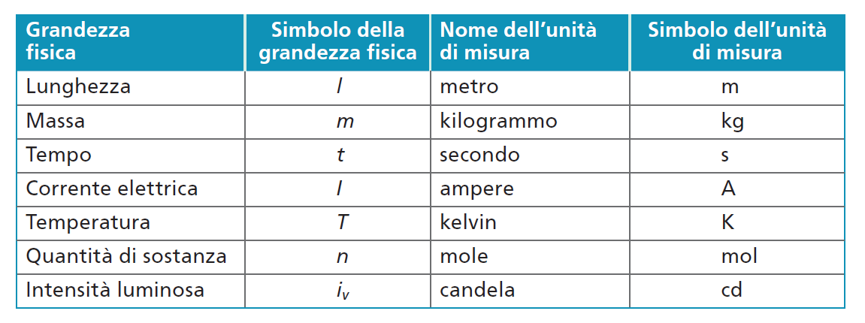
I sistemi e le misure
Per facilitare la comunicazione gli scienziati hanno adottato il Sistema Internazionale (SI) di unità di misura.
Il SI definisce le unità di misura standard di sette grandezze fondamentali indipendenti l’una dall’altra.

Slide 10
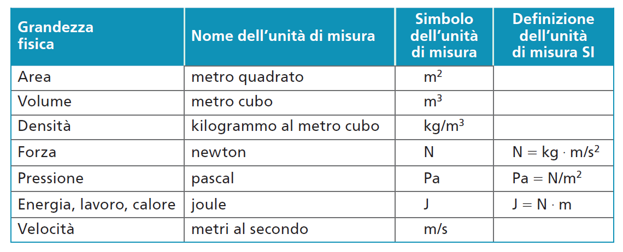
I sistemi e le misure
Dalle grandezze fondamentali si ricavano tutte le altre, dette grandezze derivate.
Le loro unità di misura si ottengono per mezzo di relazioni matematiche tra le unità di misura fondamentali.

Slide 11
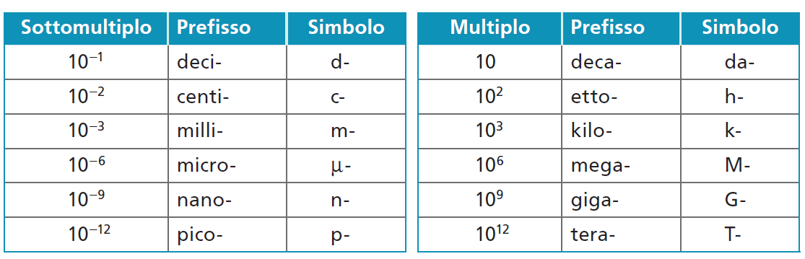
I sistemi e le misure
Spesso si ricorre a multipli e sottomultipli dell’unità di misura.
I fattori numerici che consentono di modificare l’unità di misura sono detti moltiplicatori decimali e si indicano con un prefisso e un simbolo.

Slide 12
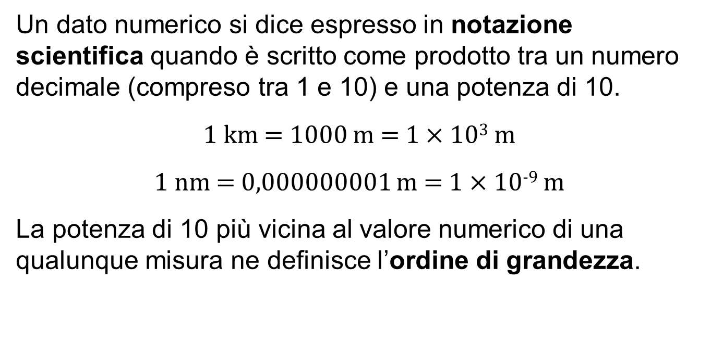
I sistemi e le misure
Un dato numerico si dice espresso in notazione scientifica quando è scritto come prodotto tra un numero decimale (compreso tra 1 e 10) e una potenza di 10.
1 km = 1000 m = 1 $×$ 10³ m
1 nm = 0,000000001 m = 1 $×$ 10⁻⁹ m
La potenza di 10 più vicina al valore numerico di una qualunque misura ne definisce l’ordine di grandezza.

Slide 13

I sistemi e le misure
Le grandezze che descrivono le proprietà fisiche della materia si possono classificare come:
grandezze estensive → dipendono dalle dimensioni del campione;
grandezze intensive → non dipendono dalle dimensioni del campione.

Slide 14
Massa, volume e densità
La massa (m) esprime l’inerzia di un corpo, cioè la misura della resistenza che il corpo oppone a una forza che modifica il suo stato di quiete o di moto.
La massa è una proprietà estensiva.
La sua unità di misura nel SI è il kilogrammo (kg) e si misura con la bilancia.
La massa di un sistema chiuso dipende solo dalla quantità di materia che contiene e non varia se cambiano le condizioni dell’ambiente.

Slide 15
Massa, volume e densità
Il volume (V) è lo spazio occupato da un corpo.
Il volume è una proprietà estensiva.
La sua unità di misura nel SI è il metro cubo (m³), e si misura con metodi geometrici o per mezzo di un recipiente graduato nel quale è già contenuto un volume noto di liquido.
Nella vita quotidiana si usa anche il litro (L).
1 L = 1 dm³ 1 mL = 1 cm³
Per passare da m³ a dm³ si moltiplica per 10³:
1 m³ = 1000 dm³ = 1 000 000 cm³

Slide 16
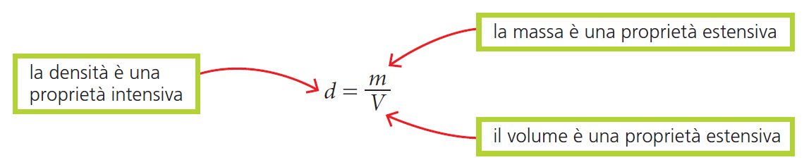
Massa, volume e densità
La densità (d) è il rapporto tra la massa e il volume di un corpo.
La densità è una proprietà intensiva.
La sua unità di misura nel SI è il kilogrammo al metro cubo (kg/m³) e si misura determinando separatamente massa e volume, per poi calcolarne il rapporto.
Nel caso dei gas la densità dipende anche dalla pressione.

Slide 17
Massa, volume e densità
In genere la densità diminuisce nel passaggio dallo stato solido a quello liquido oppure da liquido ad aeriforme.
La densità, inoltre, diminuisce quando un materiale, senza cambiare stato fisico, viene riscaldato: l’aumento di temperatura comporta infatti un aumento del suo volume.
temperatura → volume → densità
L’acqua rappresenta un’eccezione: la densità del ghiaccio è inferiore rispetto
a quella dell’acqua allo stato liquido.

Slide 18
LA CHIMICA CON METODO
Come si usano i prefissi del SI?
Sappiamo che un virus è lungo 20 nm e che gli oggetti più piccoli di 2 · 10⁻⁷ m non sono visibili al microscopio ottico. Possiamo osservare i virus al microscopio ottico?
Come si scrivono le misure in notazione scientifica?
Scrivi in notazione scientifica le misure: 71 031 525 m e 0,00085 s.
Come si converte in centimetri cubi il volume espresso in litri?
Esprimi in centimetri cubi i seguenti volumi: 10 L, 700 dL, 0,4 L.
Come si determina la massa dalla densità?
Calcola la massa di un cubetto di ghiaccio del volume di 2,5 cm³, sapendo che la sua densità a 0 °C è 0,92 g/cm³.
Come si convertono le unità di misura della densità?
Qual è la densità in g/cm³ di un corpo che ha densità pari a 3 kg/m³?

Slide 19
Forza, peso, pressione ed energia
La forza (F) necessaria per variare lo stato di quiete o di moto di un corpo è uguale al prodotto della massa del corpo stesso per l’accelerazione ottenuta.
F = m × a
L’accelerazione è la variazione di velocità nell’unità di tempo.
L’unità di misura di tutte le forze è il newton (N): 1 newton è la quantità di forza necessaria per accelerare un corpo di massa pari a 1 kg di 1 m al secondo per ogni secondo, cioè di 1 m al secondo quadrato.
1 N = 1 kg × 1 m/s²

Slide 20
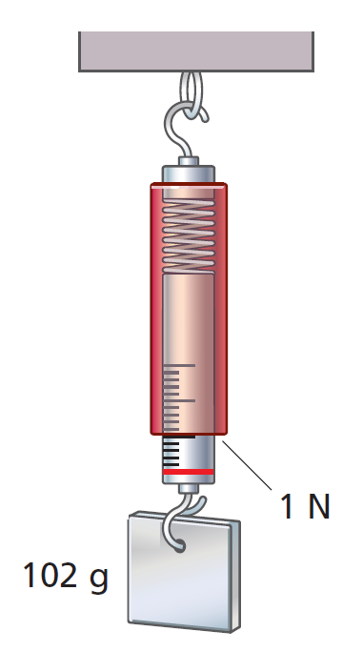
Forza, peso, pressione ed energia
Il peso è un tipo particolare di forza.
Il peso (P) misura la forza di gravità con cui la massa di un corpo è attratta dal corpo celeste su cui si trova.
Il valore del peso si può ricavare in due modi:
il metodo diretto, con il dinamometro;
il metodo indiretto, moltiplicando la massa
del corpo (m) per l’accelerazione di gravità
sul corpo celeste su cui si trova (g):
P = m × g
  In media, sulla Terra g = 9,8 m/s².

Slide 21
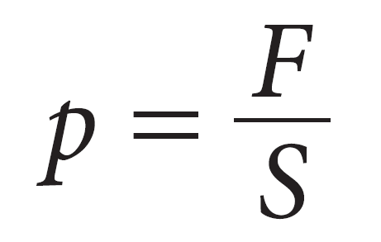
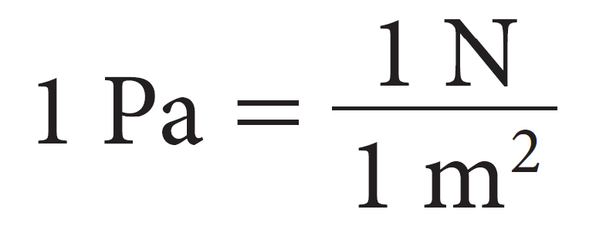
Forza, peso, pressione ed energia
La pressione (p) misura il rapporto tra l’intensità di una forza perpendicolare a una superficie e l’area della superficie su cui essa agisce.
La sua unità di misura nel SI è il pascal (Pa): un pascal è la pressione esercitata dalla forza di un newton su una superficie di un metro quadrato.
Nei gas la pressione non è costante e
deve essere misurata con uno strumento
detto manometro.

Slide 22
Forza, peso, pressione ed energia
Anche l’atmosfera esercita una pressione su tutto ciò che si trova sulla superficie terrestre.
La pressione atmosferica, che varia leggermente in base alle condizioni atmosferiche e all’altitudine, si misura con i barometri.
Per la sua importanza la pressione atmosferica è stata a lungo usata come unita di misura della pressione:
1 atm = 1,01325 × 10⁵ Pa

Slide 23
Forza, peso, pressione ed energia
L’energia (E) è la capacità di un corpo di compiere un lavoro o trasferire calore.
Tutti i corpi possiedono energia e possono scambiarla con l’ambiente, sottraendola o cedendola ad altri corpi.
L’unità di misura di energia, lavoro e calore è il joule (J): un joule è il lavoro compiuto da una forza di 1 N che provoca uno spostamento di 1 m.
1 J = 1 N × 1 m
Nella vita quotidiana si usa anche la caloria (cal).
1 cal = 4,184 J

Slide 24
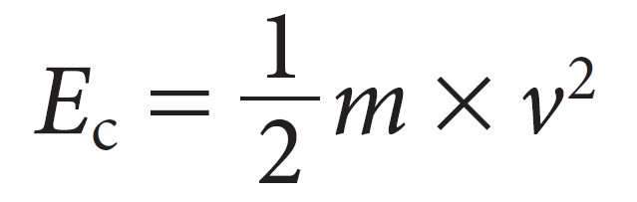
Forza, peso, pressione ed energia
Energia cinetica (E_{c}) → energia posseduta da un corpo in movimento.
(v = velocità, m = massa)
Energia potenziale (E_{p}) → energia che un corpo possiede in virtù della sua posizione o della sua composizione (energia potenziale chimica).

Slide 25
Temperatura e calore
La temperatura è la grandezza che esprime, in termini quantitativi, lo stato termico di un corpo, cioè la sua capacità di scambiare calore con un altro corpo oppure con l’ambiente.
La sua unità di misura nel SI è il kelvin (K) e si misura con il termometro.

Slide 26
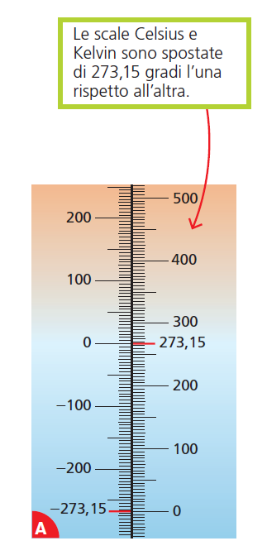
Temperatura e calore
Le scale graduate più utilizzate in Italia:
scala Celsius → 0 °C corrispondono alla temperatura di fusione del ghiaccio e 100 °C alla temperatura di ebollizione dell’acqua;
scala Kelvin → 0 K corrispondono allo zero assoluto, temperatura al di sotto della quale è impossibile scendere, cioè a – 273,15 °C.
T (K) = t (°C) + 273,15
t (°C) = T (K) – 273,15

Slide 27
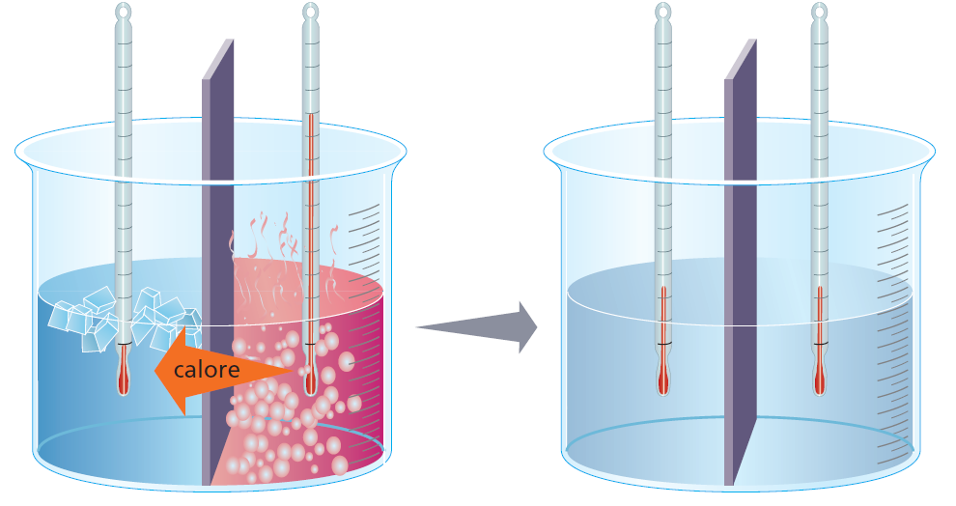
Temperatura e calore
Il calore è energia che si trasferisce da un sistema a temperatura più elevata a un sistema a temperatura inferiore.
La sua unità di misura nel SI è il joule (J) e si misura con il calorimetro.
Possiamo parlare di calore solo quando avviene un trasferimento di energia termica da un corpo a un altro.

Slide 28
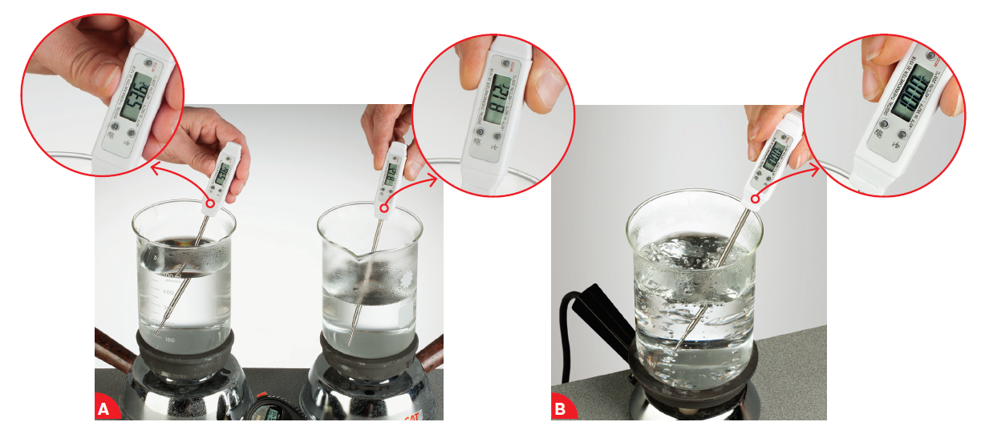
Temperatura e calore
Il flusso di calore prosegue fino a quando si raggiunge l’equilibrio termico.
La stessa quantità di calore può provocare effetti differenti sulla temperatura dei corpi, in relazione alla quantità di materia e al tipo di sostanza che contengono.

Slide 29
Temperatura e calore
Secondo la teoria particellare, ogni corpo è costituito da particelle in continuo movimento: energia cinetica.
Fornendo calore le particelle si muovono più rapidamente.
Il trasferimento di calore da un corpo all’altro, quindi, si può spiegare come trasferimento di energia cinetica dalle particelle del corpo più caldo a quelle del corpo più freddo.

Slide 30
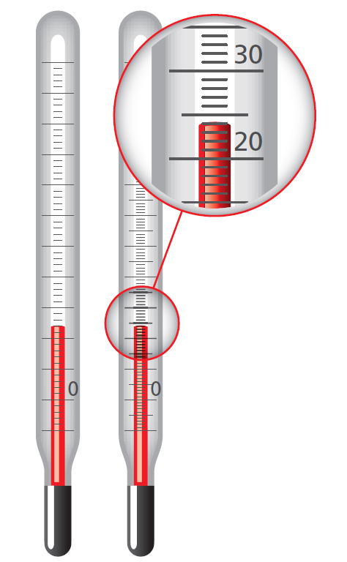
L’incertezza delle misure
Una misura dipende dalle caratteristiche dello strumento:
portata → massimo intervallo di valori misurabile;
sensibilità → più piccola variazione della grandezza misurabile.

Slide 31
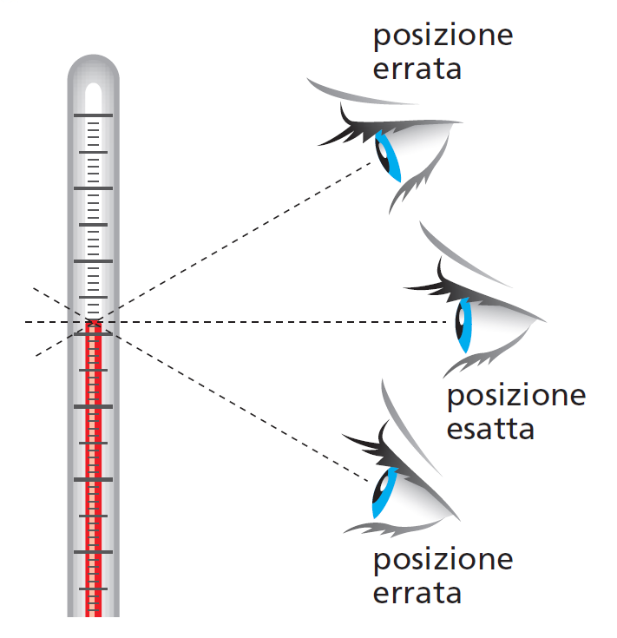
L’incertezza delle misure
La differenza tra una misura e il valore «reale» della grandezza da misurare è detta errore.
Gli errori che accompagnano una misura sono:
sistematici → legati all’imprecisione di uno strumento;
accidentali → dipendono da piccoli cambiamenti delle condizioni in cui si effettua la misura.

Slide 32
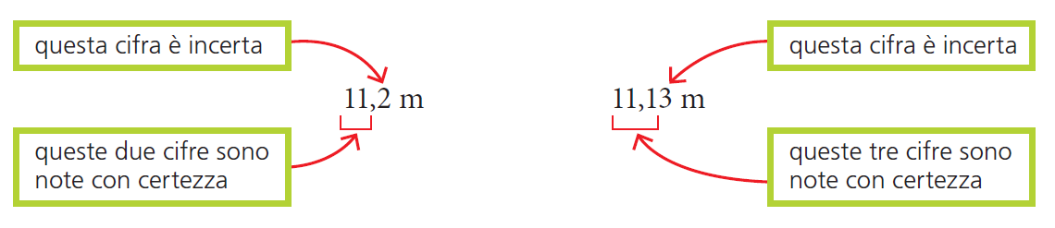
L’incertezza delle misure
Sono dette cifre significative le cifre ottenute da una misurazione, di cui l’ultima a destra non è nota con certezza.

Slide 33
L’incertezza delle misure
La maggior parte degli errori non è rilevabile se si effettua una sola misurazione.
Quanto più numerose sono le misure, tanto più saremo certi che la loro media aritmetica sarà vicina al valore «reale» da misurare.
La media aritmetica delle misure si ottiene sommando tutti i valori ottenuti e poi dividendo il totale per il numero di misure effettuate.

Slide 34
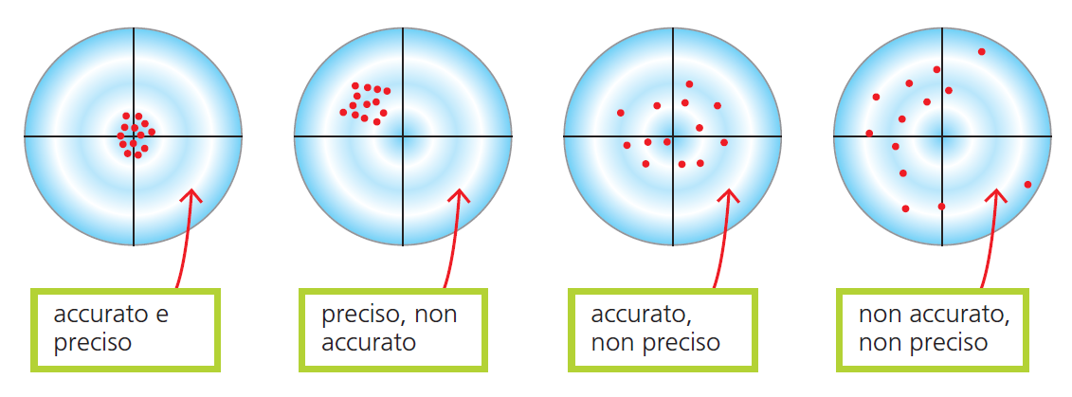
L’incertezza delle misure
Ogni singola misura può essere:
accurata → vicina al valore reale;
precisa → vicina alla media di una serie di misurazioni.
Perché una misura sia accurata, lo strumento deve essere calibrato, cioè regolato su un valore standard.

Slide 35
Le cifre significative
Tutti i numeri diversi da zero sono cifre significative.
Gli zeri a destra di un numero decimale, sono sempre significativi.
4,500 m ha 4 cifre significative
Gli zeri a sinistra di un numero decimale non sono mai significativi.
0,045 ha 2 cifre significative
Cambiando l’unità di misura le cifre significative non cambiano.

Slide 36
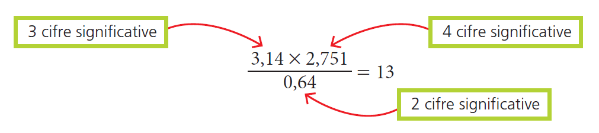
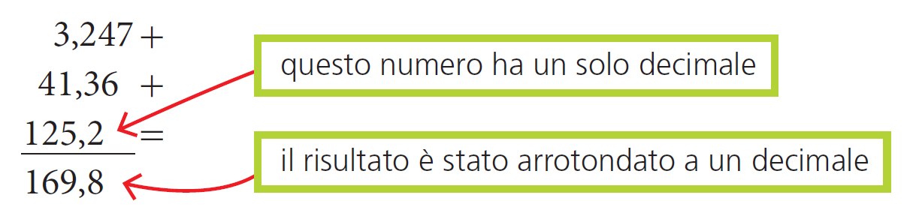
Le cifre significative
Calcoli con le cifre significative:
Per la moltiplicazione e la divisione, il numero di cifre significative del risultato non deve superare il numero di cifre significative del fattore con minor precisione.
Per l’addizione e la sottrazione, il risultato deve contenere lo stesso numero di decimali della misura che ne contiene il minor numero.

Slide 37
Le cifre significative
Quando si arrotonda un numero:
se la prima cifra da eliminare di è minore di 5, la cifra precedente rimane uguale;
se la prima cifra da eliminare è maggiore di 5 oppure e 5 seguito da altre cifre diverse da zero, occorre aumentare di 1 la cifra precedente;
se la prima cifra da eliminare è 5 non seguito da altre cifre, aumentiamo di 1 l’ultima cifra significativa solo se questa è dispari.

Slide 38
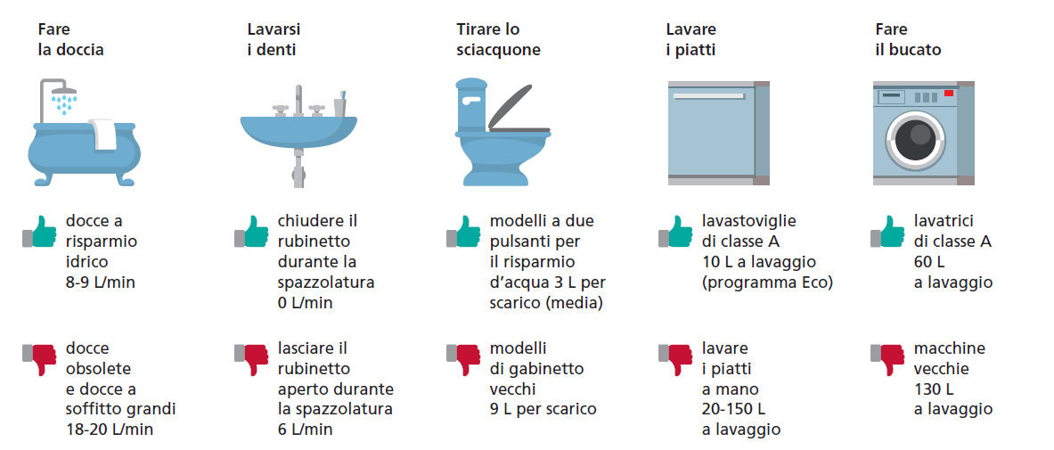
Sostenibilità
In Italia, ogni giorno per ogni cittadino, vengono prelevati dalle sorgenti 428 L d’acqua a uso potabile.
Di questi 428 L, il 47,9% viene disperso a causa delle inefficienze delle reti idriche (fonti: Report ISTAT, 2019).

Slide 39
Chemistry in English
Goal 6: Ensure access to water and sanitation for all
«Clean, accessible water for all is an essential part of the world we want to live in and there is sufficient fresh water on the planet to achieve this. However, due to bad economics or poor infrastructure, millions of people including children die every year from diseases associated with inadequate water supply, sanitation and hygiene. [...] At the current time, more than 2 billion people are living with the risk of reduced access to freshwater resources and by 2050, at least one in four people is likely to live in a country affected by chronic or recurring shortages of fresh water. Drought in specific afflicts some of the world’s poorest countries, worsening hunger and malnutrition. Fortunately, there has been great progress in the past decade: over 90% of the world’s population now has access to improved sources of water. [...]»
(fonti: ONU)

